Slide 1
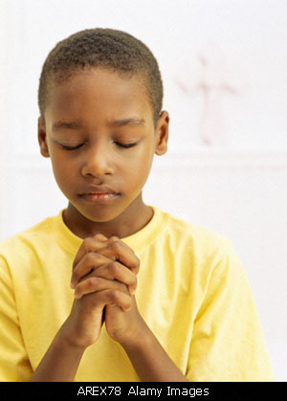
CHAQUE FOIS QUE TU PRIES
© Danie Hurtrel (DPS 266)

Slide 2
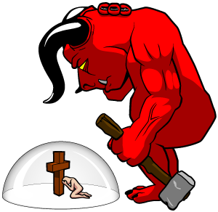
Chaque fois que tu pries,
Que tu loues le Seigneur
L'enfer tremble, tremble de peur. (bis)
Chaque fois que tu pries
Que tu loues le Seigneur
L'enfer tremble de peur.

Slide 3
Chaque fois que tu pries
Tu fais fuir l'ennemi;
La victoire est pour ceux qui louent Dieu.
Chaque fois que tu pries
Tu fais fuir l'ennemi;
La victoire est pour ceux qui louent Dieu.

